Slide 1
Аналитический отчёт:
Педагогические достижения
за 2013 г.- 2014г.
Старшая группа №1 «Алёнушка»
Воспитатели: Долбня А. Д. Хихлова И. В.

Slide 2
Базисная комплексная программа: Н. М. Крылова, В. И. Иванова «Детский сад – дом радости».
Парциальные программы:
Н. Н. Ефименко «Театр физического развития и оздоровления детей дошкольного и младшего школьного возраста», авторская программа Г. Москва 1999 г.
А. М. Страунинг «Росток», программа по ТРИЗ – РТВ для детей дошкольного возраста.
М. Л. Баранова, Т. Н. Волощенко, Н. Л. Зайцева, Т. А. Цвитария
«Социализация дошкольников средствами художественно – эстетического и интеллектуального развития, г. Ростов – на – Дону, 2009 г.
Региональные программы:
Н. А. Гуняга «Лазорик» - экологическое воспитание детей старшего дошкольного возраста.
Г. Н. Калайтанова, Т. И. Агуреева, О. Ю. Муравьёва «Развитие представлений о человеке в истории и культуре», г. Ростов – на – Дону, 1985 г.
Р. М. Чумичева, О. Л. Ведмедь, А. Л. Платонова «Ценностно-смысловое развитие дошкольников, г. Ростов – на – Дону, 2005 г.
Конструирование. З. В. Лиштван «Конструирование», г. Москва 1981 г.
Изобразительная деятельность. И. А. Лыкова«Изобразительная деятельность в детском саду»,
старшая группа, г. Москва изд. Карапуз – Дидактика, 2007г.
Состав группы: Всего 33 человека: мальчиков - 18, девочек - 15.
В течение года дети развивались согласно возрасту, изучали программный материал и показали позитивную динамику по всем направлениям развития.

Slide 3
Работа группы «Алёнушка» проводилась исходя из основных годовых задач и в соответствии с годовым планом работы МБДОУ №59 «Лакомка» на 2013-2014 учебный год.
Были поставлены следующие задачи:
1. Укреплять здоровье детей, воспитывать привычки к ЗОЖ и основам безопасности жизнедеятельности.
2. Способствовать развитию игровой деятельности, как основы социального развития ребёнка в условиях реализации ФГТ.
3. Совершенствовать совместную работу детского сада и семьи по воспитанию детей, вовлекая их в единое образовательное пространство «Детский сад - Семья».

Slide 4
Основные задачи по образовательным областям
«Физическая культура» - формирование потребности в двигательной активности, развитие физических качеств; накопление и обогащение двигательного опыта детей;
«Безопасность» -формирование основ безопасности собственной жизнедеятельности и формирования предпосылок экологического сознания (безопасности окружающего мира).
«Здоровье» - охрана здоровья детей и формирование основы культуры здоровья. Сохранение и укрепление физического и психического здоровья детей; «Социализация» - освоение первоначальных представлений социального характера и включения детей в систему социальных отношений; развитие игровой деятельности
«Труд» - формирование положительного отношения к труду. Развитие трудовой деятельности.
«Познание» - развитие у детей познавательных интересов, интеллектуального развития детей. Сенсорное воспитание.
«Коммуникация» Развитие свободного общения со взрослыми и детьми через интеграцию образовательных областей. Повышать детскую познавательную и коммуникативную мотивацию. Обогащать мыслительно-речевую, познавательную детскую деятельность.
«Чтение художественной литературы» - Формирование целостной картины мира. Закрепление представлений о жанровых особенностях художественных произведений, развитие умений анализировать тексты. Поощрение творческих проявлений в ролевых играх по сюжетам литературных произведений, инсценировках и драматизациях, выразительном чтении стихов. Развитие литературной речи. Приобщение к словесному творчеству.
«Художественное творчество» - Развивать эстетическое восприятие, эстетические эмоции и чувства, эмоциональный отклик на проявление красоты в окружающем мире, его изображениях в произведениях искусства и собственных творческих работах. Совершенствовать изобразительную деятельность детей
«Музыка» - Различать жанры музыкальных произведений, петь в сопровождении музыкального инструмента, двигаться в соответствии с различным характером музыки

Slide 5
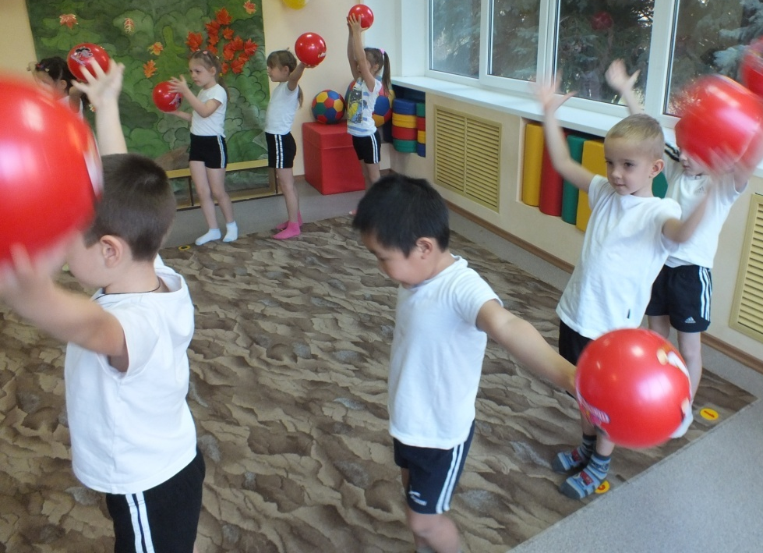
«Физическая культура» - умеют ходить и бегать, сохраняя правильную осанку; прыгать на месте и в длину (80-100 см); метать мяч в вертикальную и горизонтальную цель, отбивать 10 раз; играют в спортивные и подвижные игры.

Slide 6
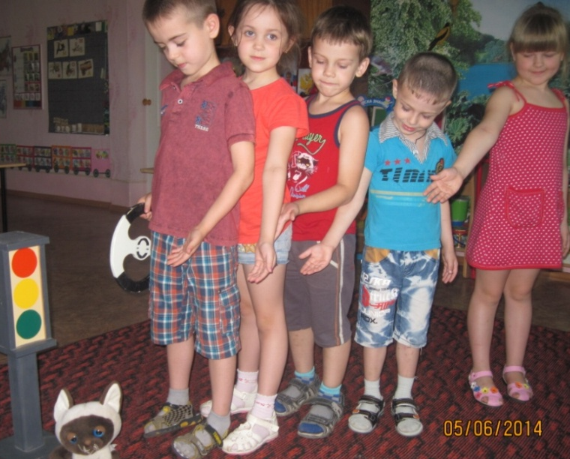
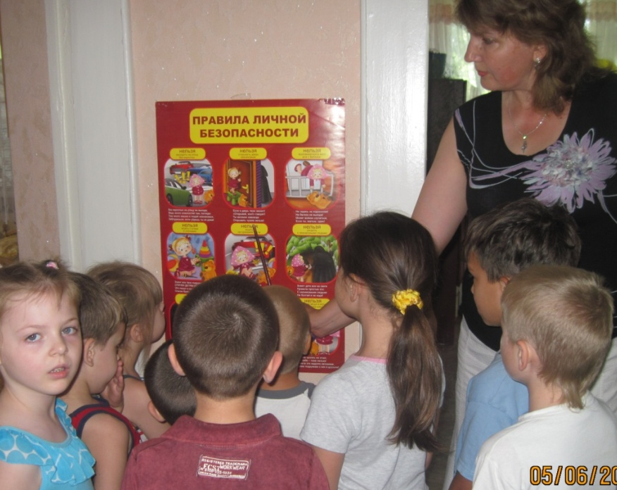
«Безопасность» - осторожны с новыми предметами; применяют навыки безопасного поведения на дороге и в быту; знают о существовании ядовитых растений, грибов. «Здоровье» - Самостоятельно одеваются, умываются, пользуются предметами личной гигиены; могут охарактеризовать своё самочувствие.

Slide 7
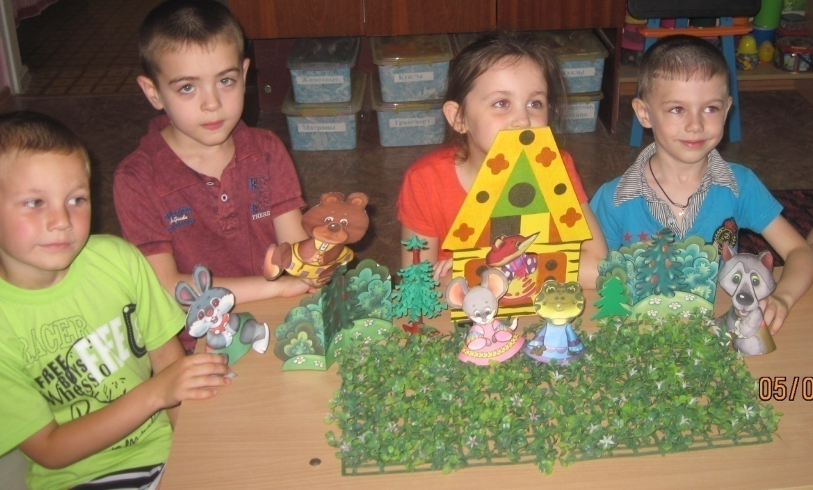
«Социализация» - могут оценить свои поступки и поступки окружающих; стремятся конструктивно решать спорные вопросы, договариваться; делятся своими впечатлениями со взрослыми; имеют представления о своей Родине, родственных отношениях и семейных праздниках; сопереживают близким, персонажам сказок.

Slide 8
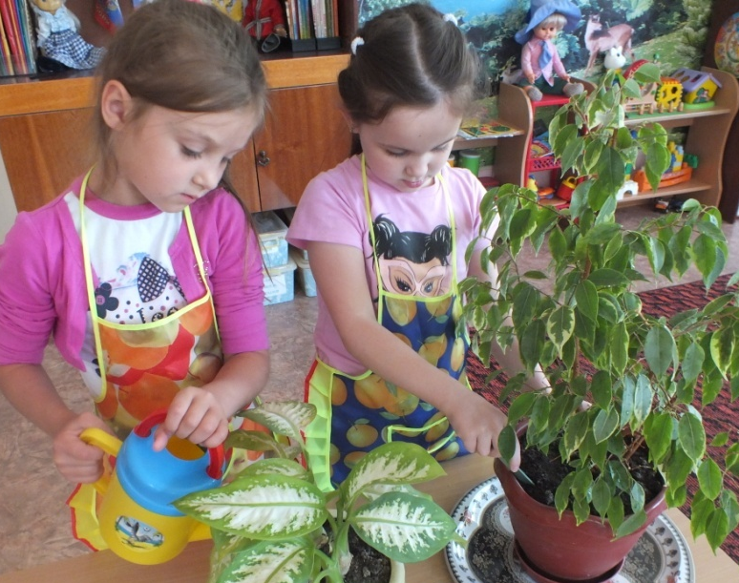
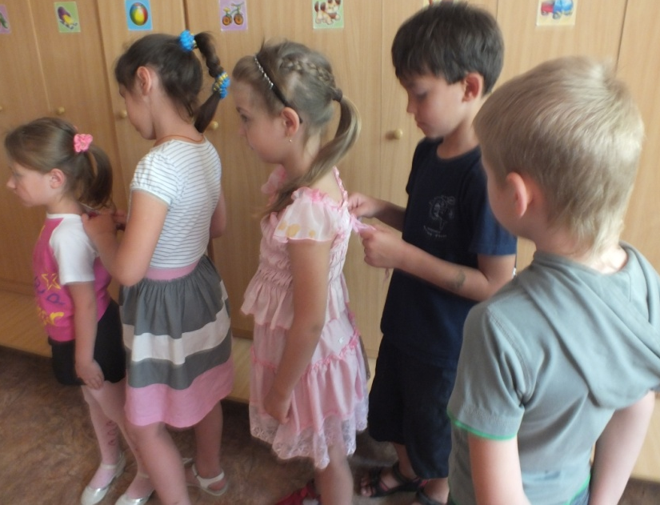
«Труд» - могут рассказать о нескольких профессиях; стремятся помочь друг другу, взрослым; имеют элементарные трудовые навыки в соответствии с возрастом.

Slide 9
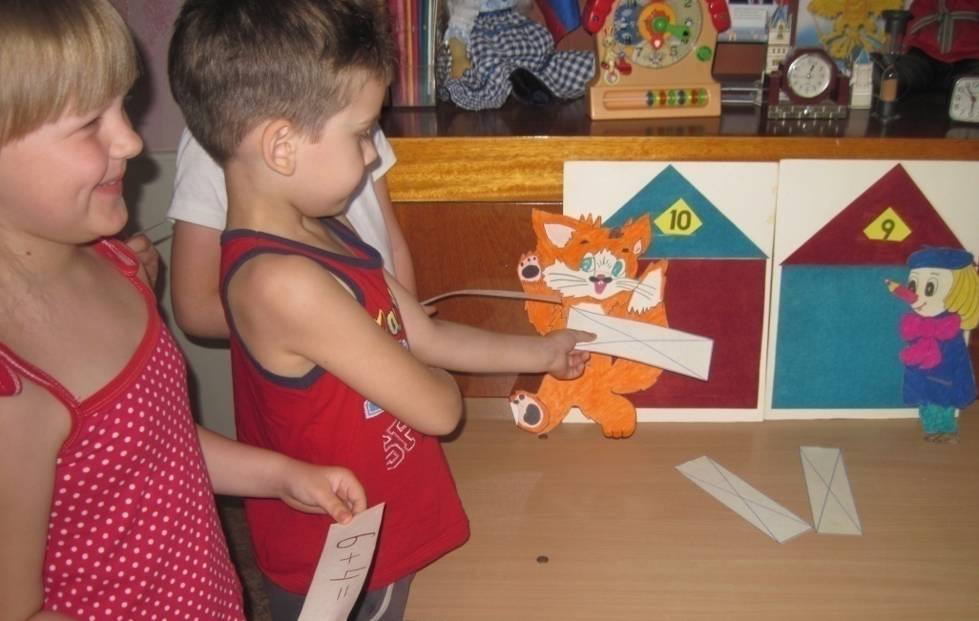
«Познание» - умеют считать в пределах 10 в прямом и обратном порядке; соотносить запись чисел с количеством предметов; складывать и вычитать, опираясь на наглядность, решать задачи в пределах 5; измерять длину, ширину предметов с помощью условной мерки; ориентироваться на листе бумаги. Умеют классифицировать предметы по различным свойствам.

Slide 10
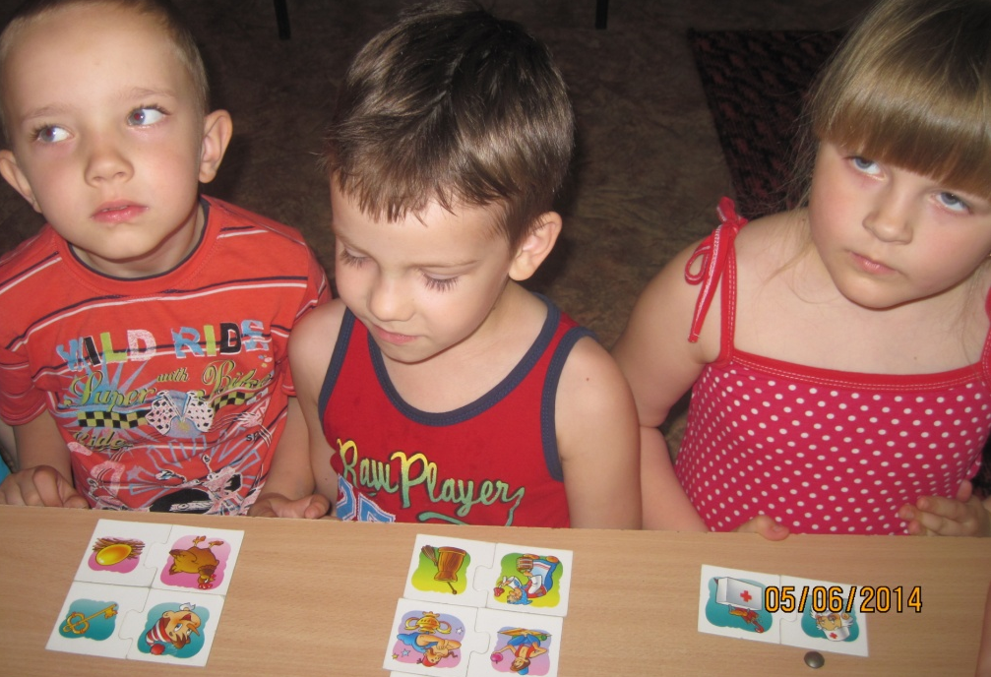
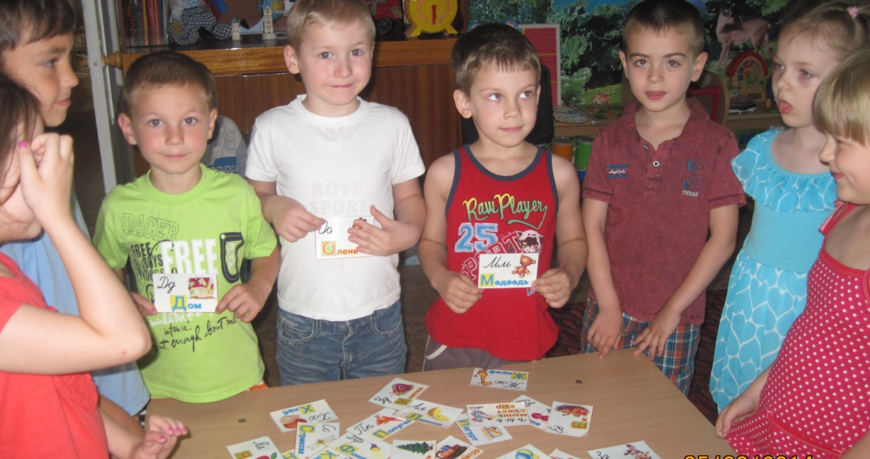
«Коммуникация» - владеют соответствующим возрасту словарным запасом; используют неречевые средства выразительности; умеют связно и последовательно пересказать текст, составить рассказ по картине или из личного опыта.

Slide 11
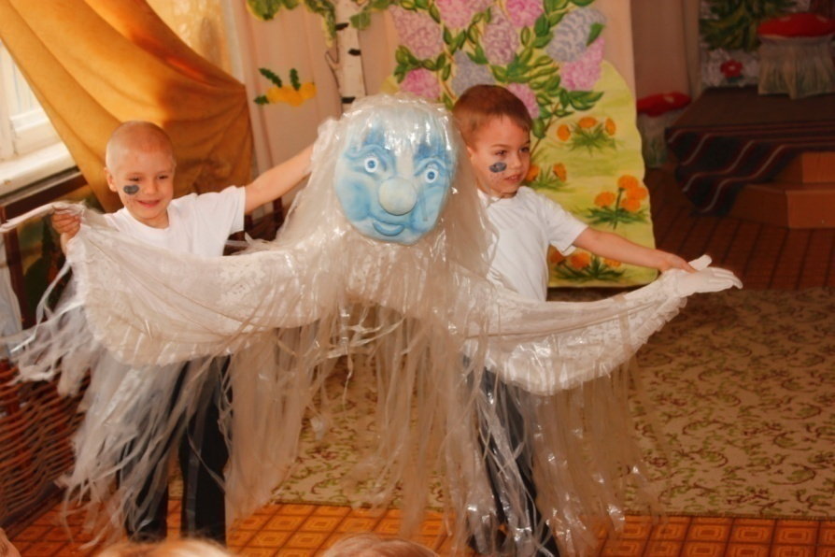
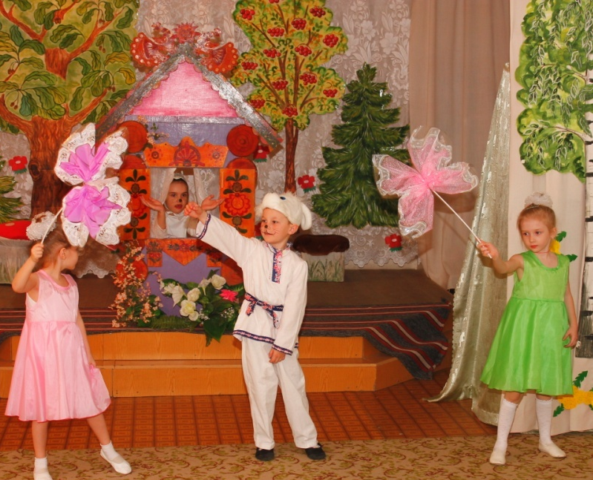
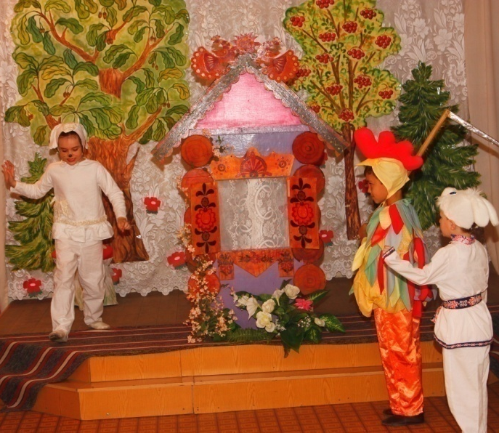
«Чтение художественной литературы» - умеют находить сходство и отличия художественных произведений; понимают и оценивают поступки героев; проявляют эмоциональный интерес к произведениям искусства.

Slide 12
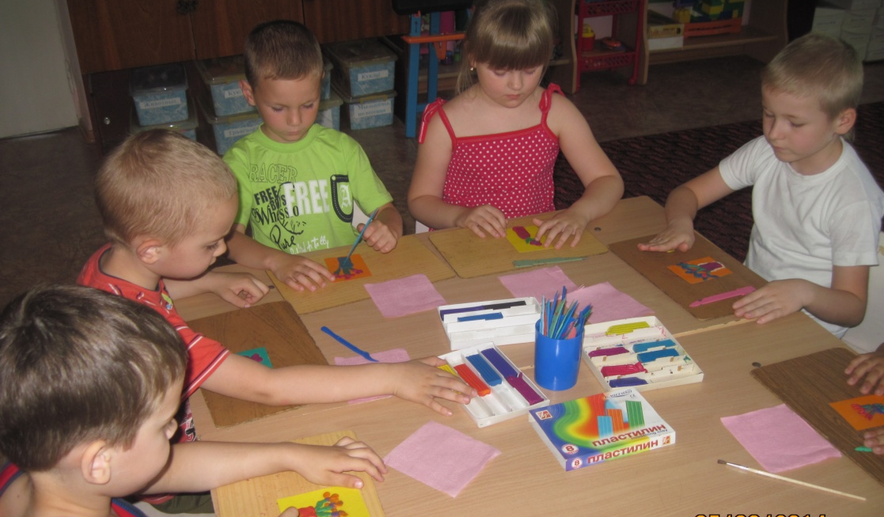
«Художественное творчество» - создают выразительные образы различных объектов, взаимосвязи между ними; стремятся к воплощению развёрнутых сюжетов; применяют освоенные художественные способы для реализации своих творческих замыслов.

Slide 13
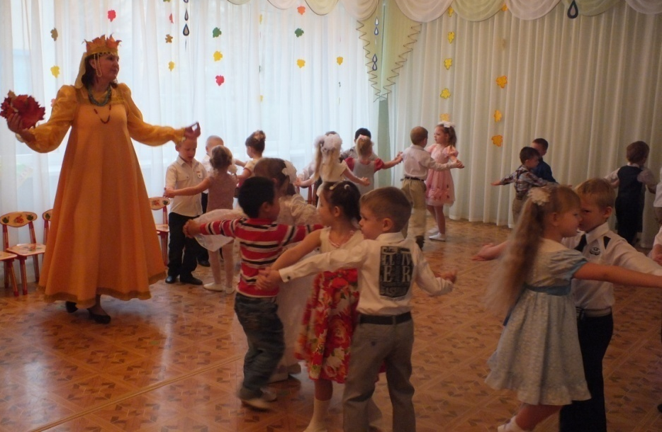
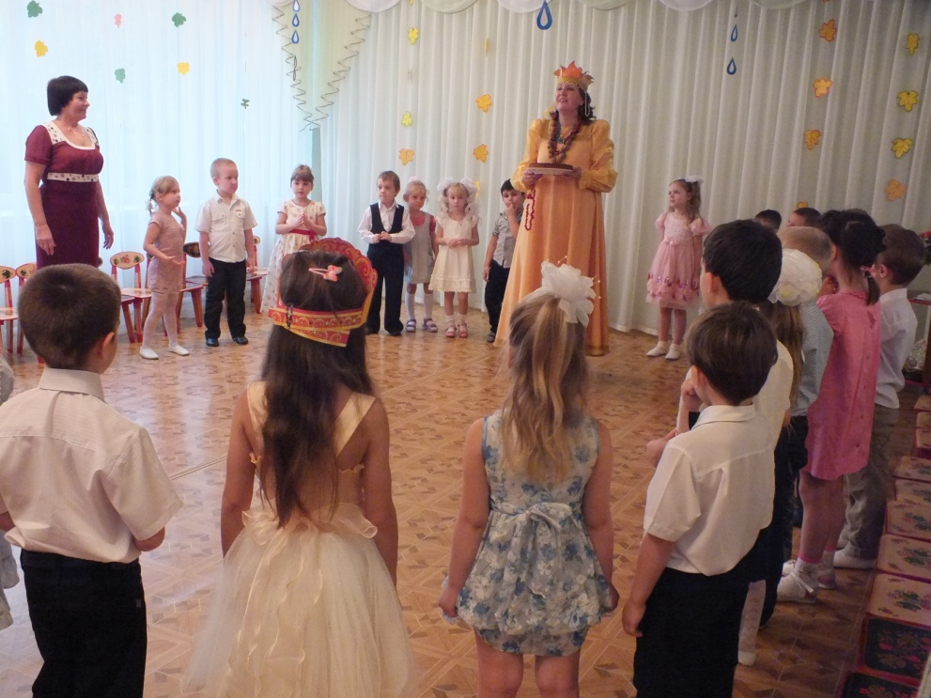
«Музыка» - различают жанры музыкальных произведений, поют в сопровождении музыкального инструмента, двигаются в соответствии с различным характером музыки; способны к восприятию классической музыки.

Slide 14
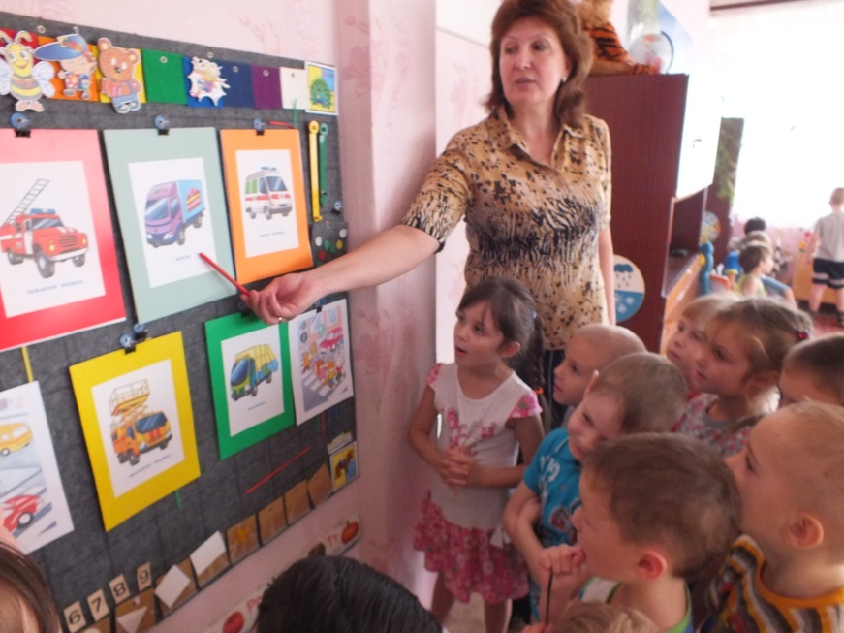
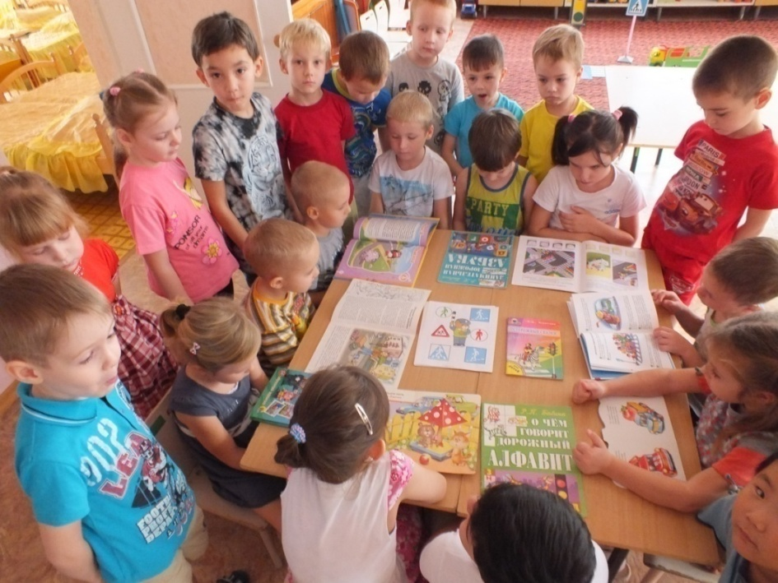
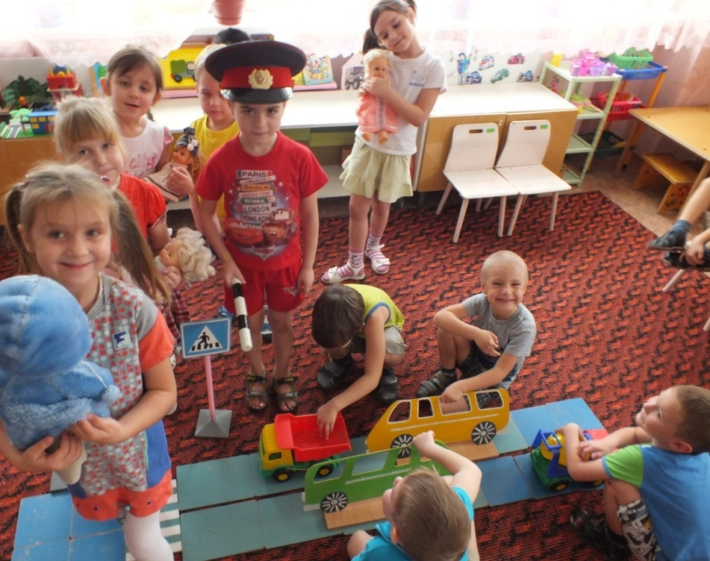
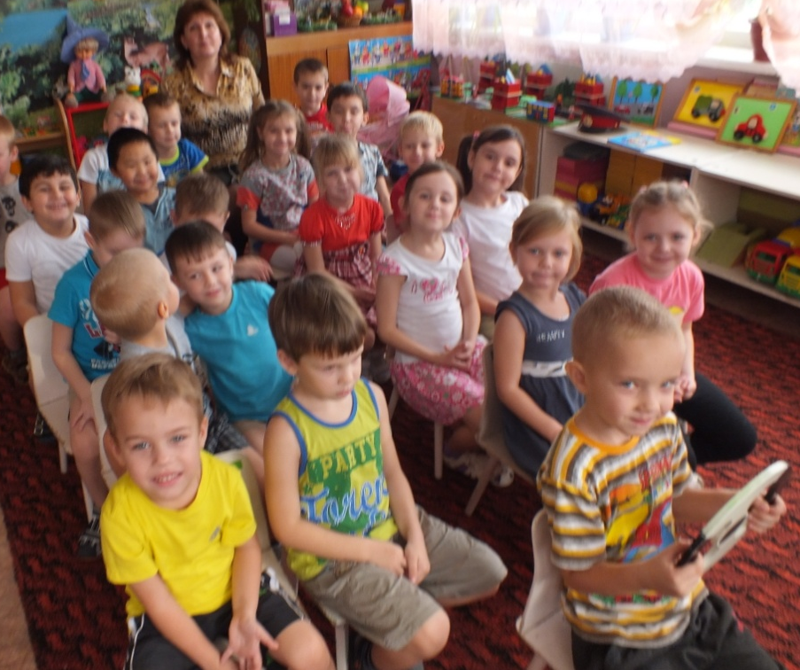
Проектная деятельность: Проект по ПДД
:

Slide 15
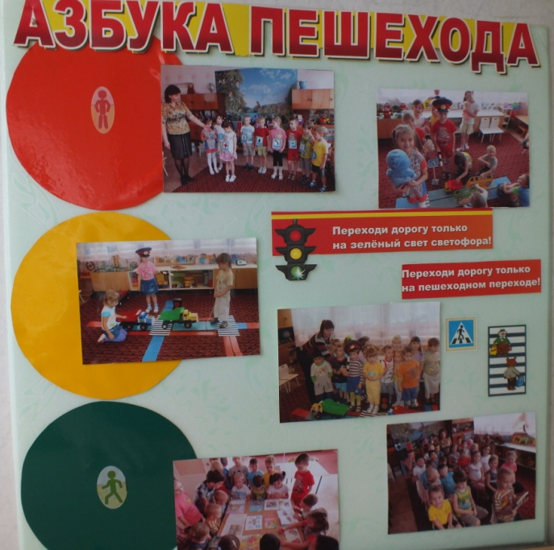
«Зебра пришла в детский сад». Цель: формирование навыков безопасного поведения, умений планировать свои действия на основе первичных ценностных представлений, расширение знаний о правилах поведения детей на улице.

Slide 16
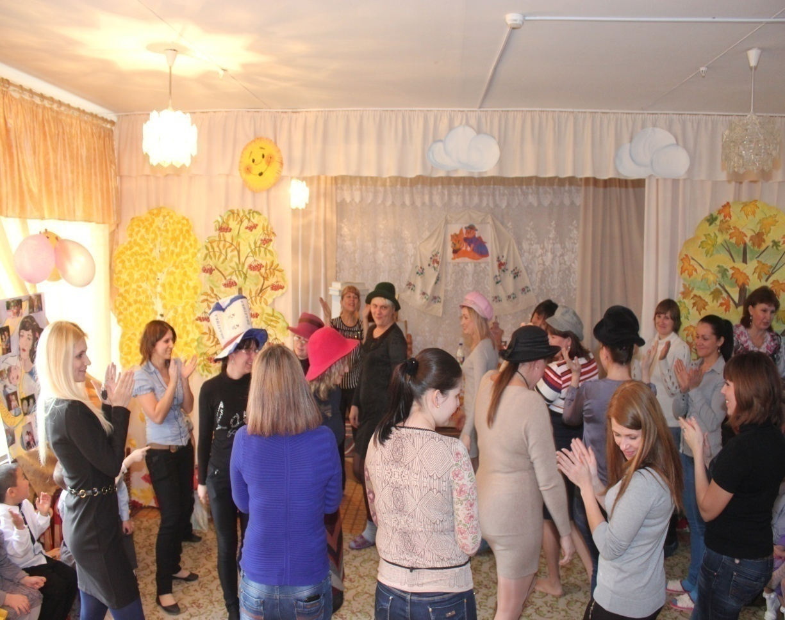
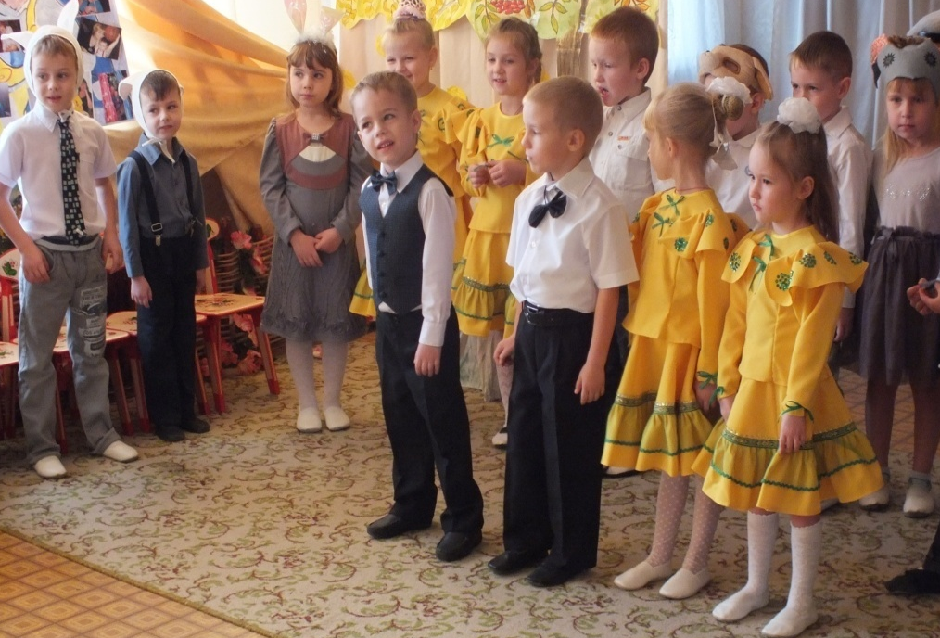
Проект ко Дню матери «Мама - нет тебя дороже! Ты нам детям жизнь дала!» Цель: воспитание чувства любви и уважения к своим мамам.

Slide 17
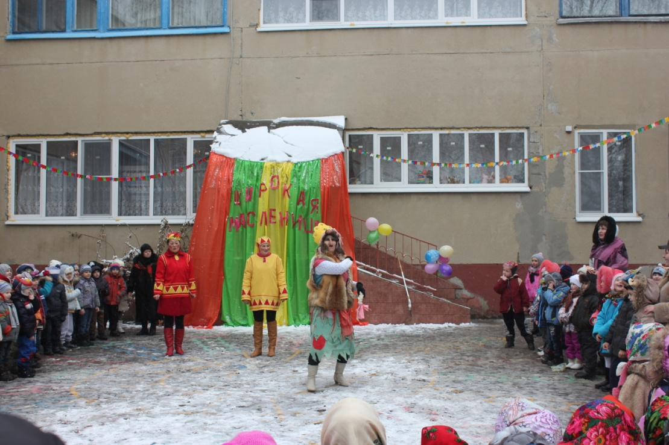
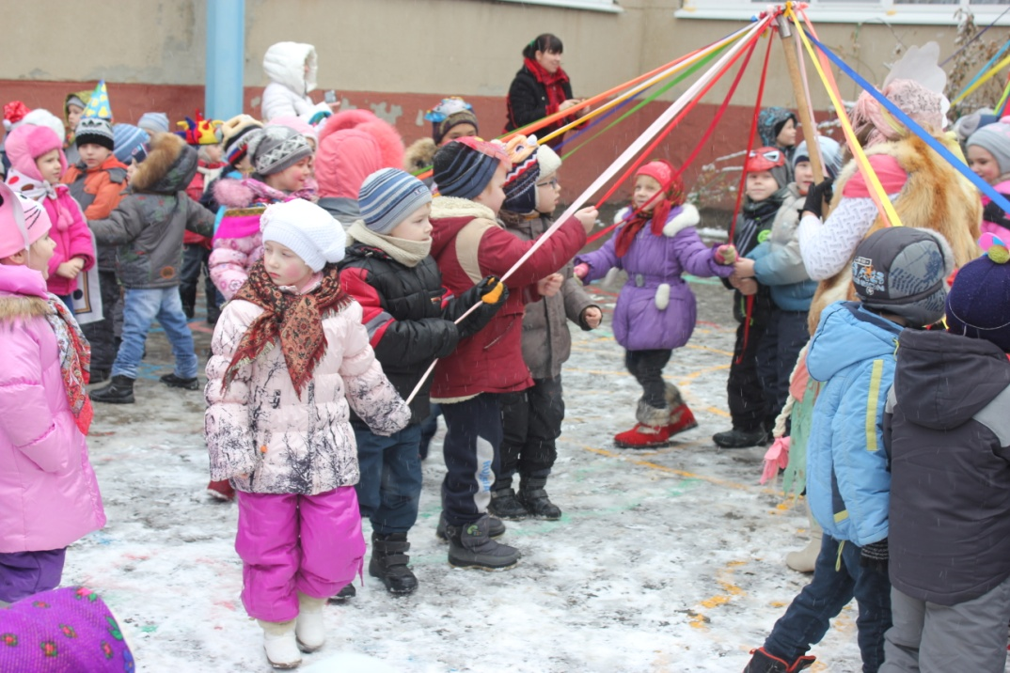
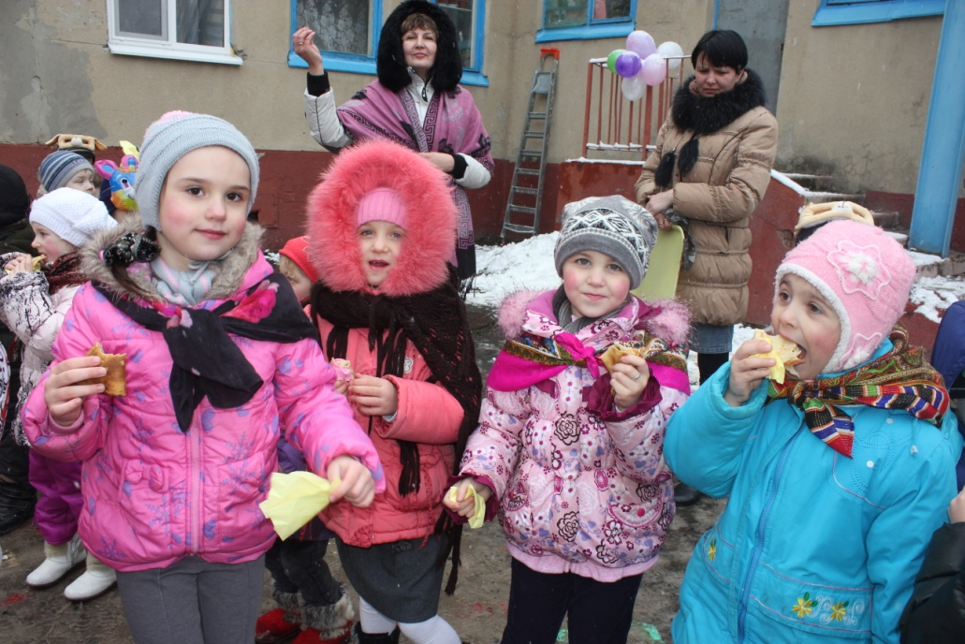
Проект «Широкая масленица!» Цель: Познакомить с древним русским праздником Масленицей, объяснить его происхождение и назначение. Рассказать, как праздновали Масленицу на Руси.

Slide 18
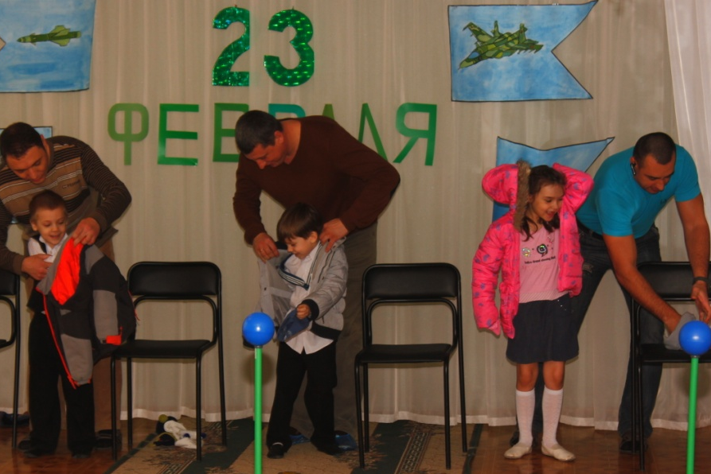
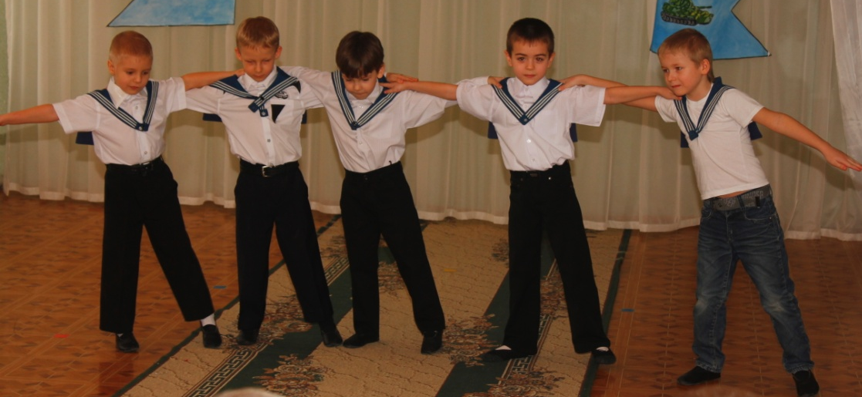
Проект «Наши Защитники!» Цель: Воспитывать любовь и уважение детей к Российской армии. Формировать эмоционально – положительное отношение к войнам, которое выражалась бы в желании подражать им в ловкости, быстроте, смелости. Воспитывать патриотические чувства.

Slide 19
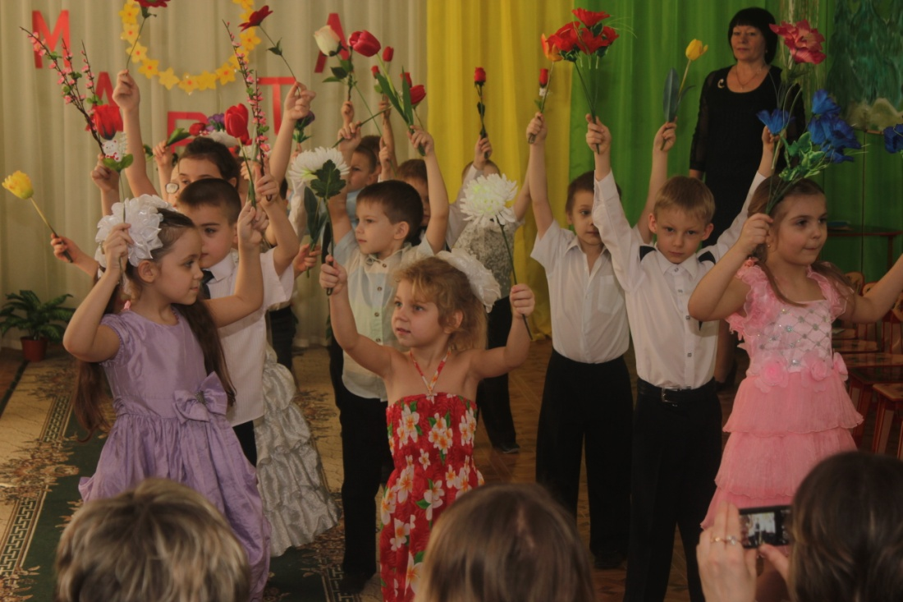
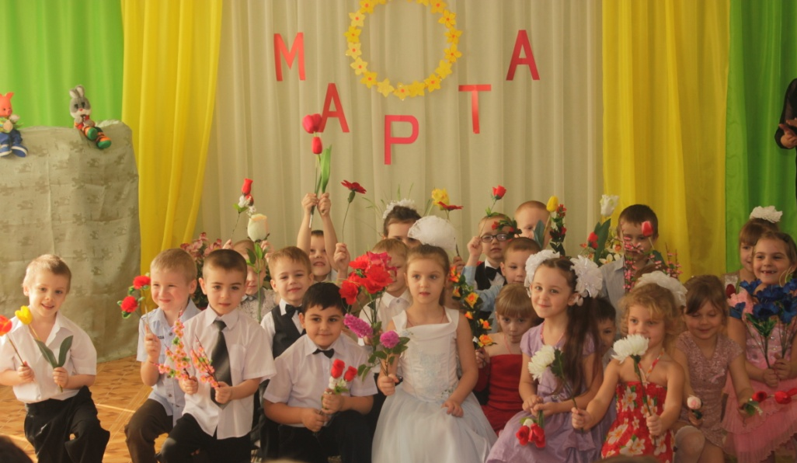
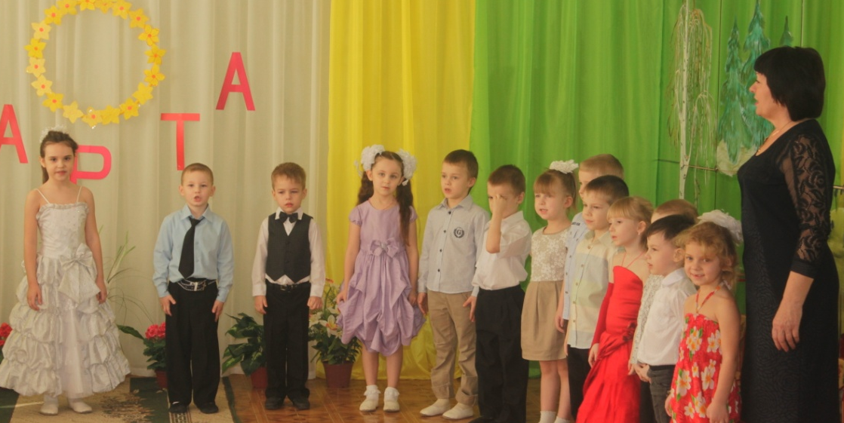
Проект «Все подарки и цветы мы подарим маме!» Цель: Расширять знания детей о празднике 8 марта. Развивать у детей интерес к традиции его празднования. Способствовать созданию тёплых взаимоотношений в семье.

Slide 20
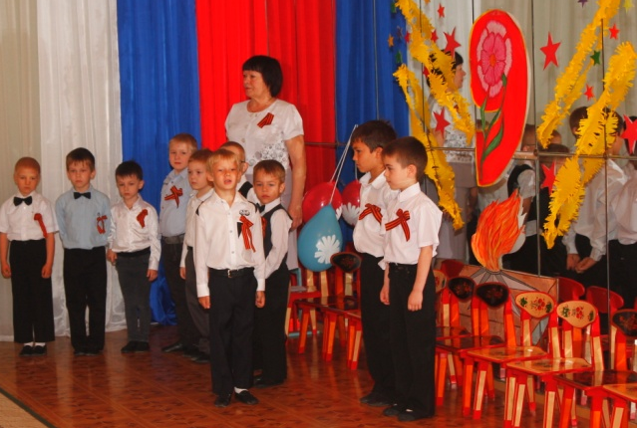
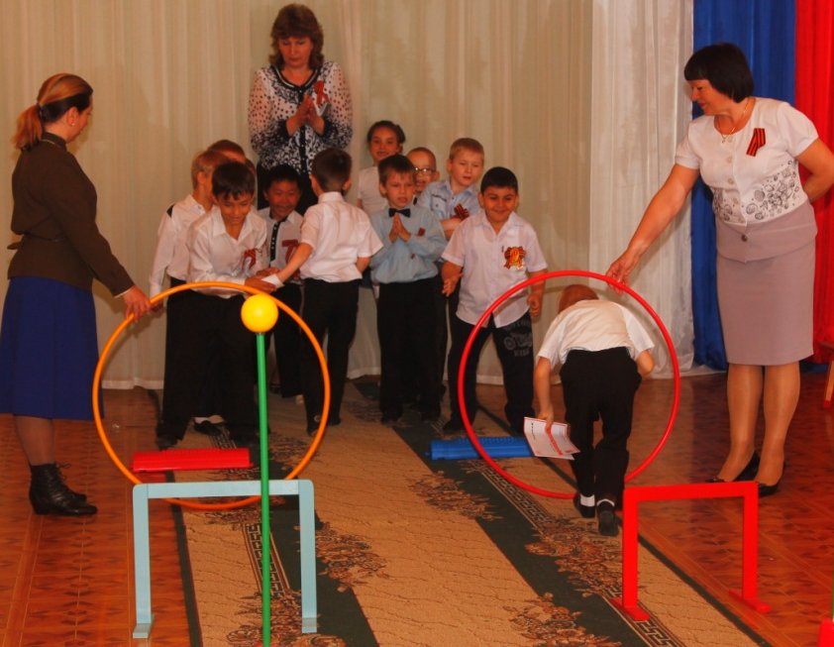
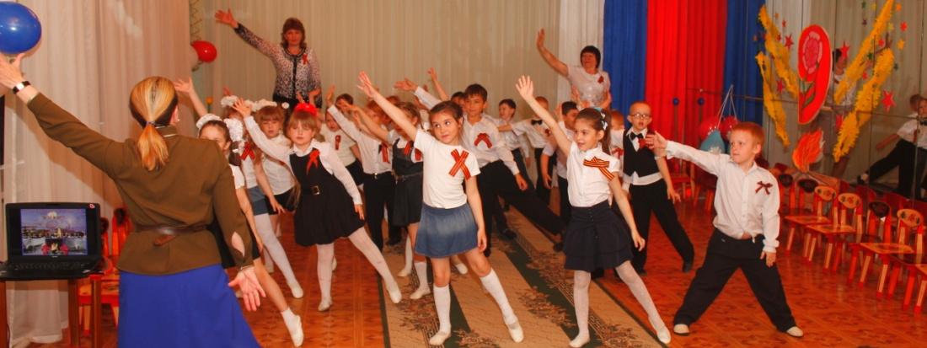
Проект «Никто не забыт, ничто не забыто!» Цель: Создать условия для ознакомления детей с героическим подвигом русского народа в Великой Отечественной войне. Сформировать у детей знания о Великой Отечественной войне через различные виды деятельности.

Slide 21
Проектная деятельность:
Проект «»Юбилей ДОУ» -
Цель: Сформировать и систематизировать представления детей о детском саде, его истории. Укреплять связи ДОУ с семьями воспитанников.
Проект «Олимпиада в Сочи - 2014» -
Цель: Формировать социально-личностную мотивацию детей на сохранение и укрепление своего здоровья через познавательную активность к спортивным событиям в стране. Воспитывать любовь к Родине, гордость за её достижения, гражданскую идентичность.

Slide 22
Результаты освоения основной общеобразовательной программы за 2013-2014 учебный год.
Область | Ф |  | Б |  | З |  | С |  | Т |  | П |  | К |  | ЧХЛ |  | ХТ |  | М
Начало/Конец года % | н. г. | к. г. | н. г. | к. г. | н. г. | к. г. | н. г. | к. г. | н. г. | к. г. | н. г. | к. г. | н. г. | к. г. | н. г. | к. г. | н. г. | к. г. | н. г. | к. г.
Высокий | - | 38 | 39.4 | 50 | 33.3 | 50 | 6 | 25 | 3 | 15.6 | 6.1 | 25 | 12.1 | 25 | 12.1 | 28 | 6.1 | 21 | 6.3 | 31.3
Выше среднего | 65 | 56 | 30.3 | 34 | 51.5 | 34 | 66.7 | 15.6 | 21.2 | 50 | 54.5 | 53 | 30.3 | 34.4 | 9.1 | 38 | 9.1 | 36 | - | 6.3
Средний | 32 | 6 | 27.3 | 16 | 12.1 | 16 | 18.2 | 9.4 | 63.6 | 31.3 | 15.2 | 12.5 | 48.5 | 37.5 | 54.5 | 28 | 72.7 | 43 | 65.6 | 62.4
Ниже среднего | 3 | - | 3 | - | - | - | 9.1 | - | 9.1 | 3.1 | 21.2 | 9.5 | 6.1 | 3.1 | 15.2 | 6 | 6 | - | 18.7 | -
Низкий | - | - | - | - | - | - | - | - | 3.1 | - | 3 | - | 3 | - | 9.1 | - | 6.1 | - | 9.4 | -
Итоговый показатель | 65 | 85 | 75 | 85 | 80 | 85 | 70 | 80 | 55 | 70 | 55 | 75 | 60 | 70 | 50 | 75 | 50 | 70 | 45 | 70

Slide 23
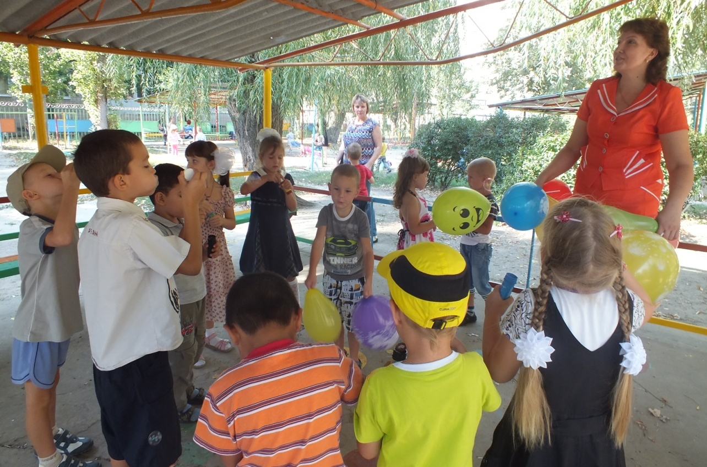
Интересные события в группе: Шоу «мыльных пузырей».

Slide 24
Конкурс чтецов «Волшебный мир поэзии»

Slide 25
В течение года в группе систематически проводилась работа по взаимодействию с родителями - совместные мероприятия, консультации, родительские собрания, наглядно-стендовая информация. Родители охотно шли на контакт и старались участвовать во всех проектах и совместных мероприятиях группы и ДОУ. На протяжении учебного года детям и родителям была представлена возможность поучаствовать в разнообразных мероприятиях: Фотовыставки и выставки поделок, рисунков к праздникам. Помощь в реализации проектов. Уборка группового участка на улице (октябрь). Утренники «Осень в гости к нам пришла» (октябрь), «Новый Год» (декабрь), «Наши защитники» (февраль), «Мама – солнышко мое» (март) и др.
В течение всего учебного года мы тесно взаимодействовали с семьями воспитанников. Для этого мы проводили родительские собрания, консультации, оформляли папки-передвижки. Неформально, творчески подходили к проведению собраний. Информацию по актуальным проблемам воспитания детей в старшей группе собирали из разных источников. Мы провели три родительских собрания. Неоднократно проводили выставки совместных работ, и наши родители с желанием и энтузиазмом принимали в них участие.
В этом году мы оформляли такие выставки как «Осенние фантазии», «Новогодние чудеса», фотовыставка «Мамы разные и прекрасные», «Олимпиада – 2014», «Никто не забыт, ничто ни забыто!». На родительском собрании «Здоровый образ жизни» был проведен мастер-класс для родителей. Мы представили пробуждение детей, гимнастику после сна, хождение по массажным дорожкам, обмывание лица и рук до локтя водой, дыхательные упражнения. По завершению мероприятия было предложено приготовить блюдо с чесноком, одна из мер профилактики вирусных инфекций. Благодаря возможностям интернета оформление папок-передвижек стало интересным и увлекательным процессом. Мы сделали подборки ко всем праздникам (День Знаний, День народного единства, День Матери, Новый год и Рождество, 23 февраля, 8 марта, масленица, День космонавтики, Пасха, День весны и труда, День Победы, День защиты детей).Так же оформили сезонные папки-передвижки и на другие темы, касающиеся жизни родителей и детей.

Slide 26
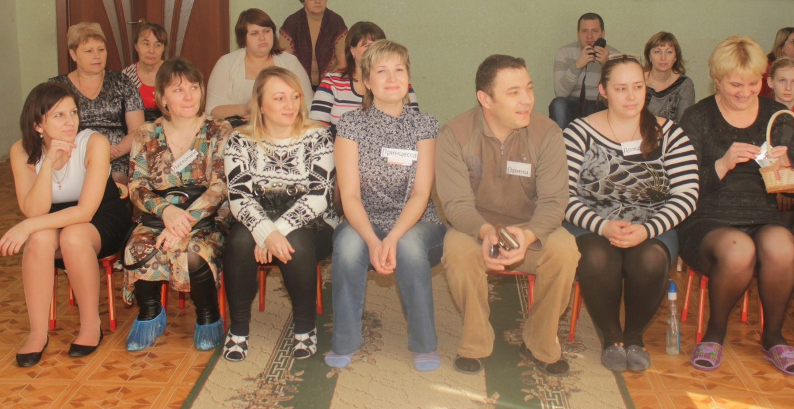
Взаимодействие с родителями – участие в праздниках.

Slide 27
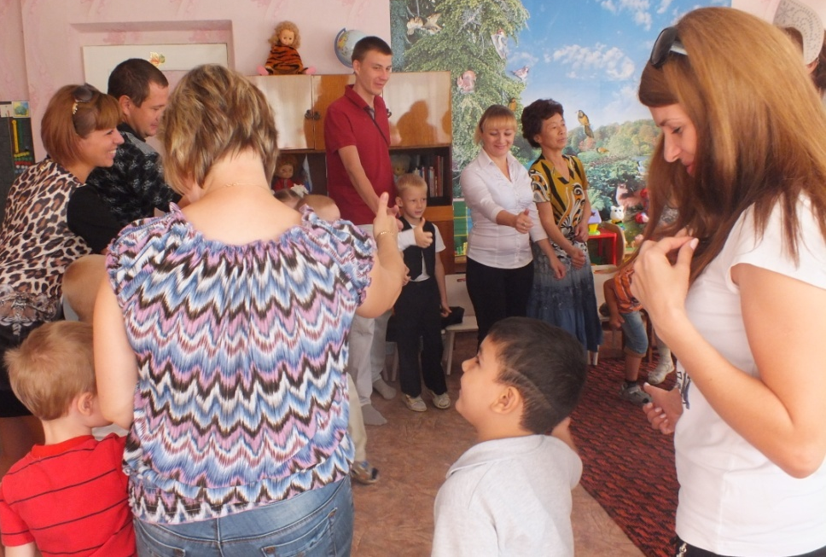
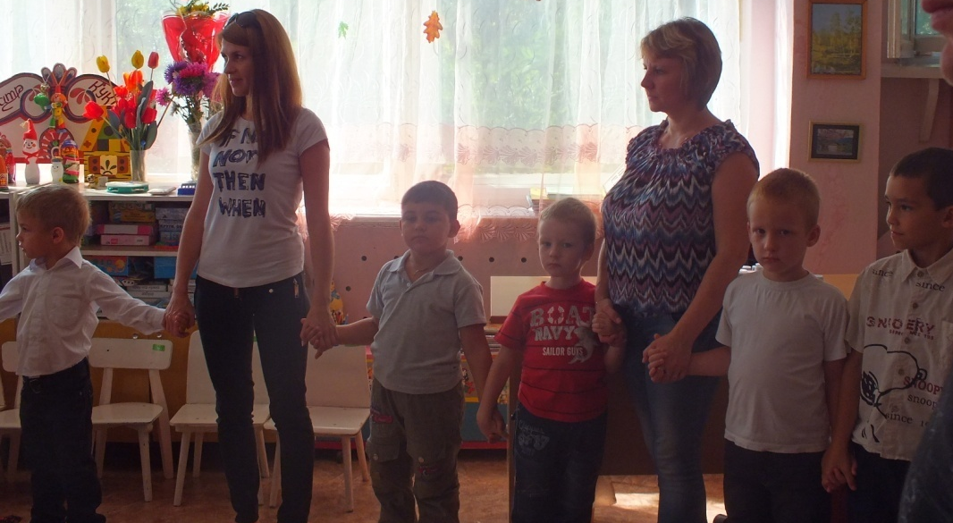
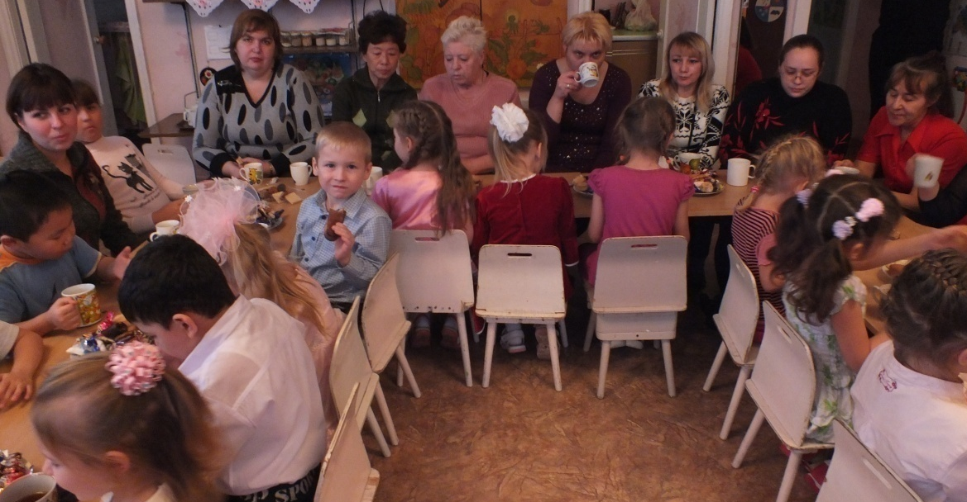
«Посиделки» с родителями.

Slide 28
Предметно – развивающая среда в группе
К началу учебного года нами была подготовлена развивающая среда, которая разделена на центры с учетом гендерного подхода и в соответствии с принципом гибкого зонирования. Размещение оборудования организовано таким образом, что позволяет детям в соответствии со своими интересами и желаниями свободно заниматься в одно и то же время, не мешая друг другу, разными видами деятельности. Нами была проделана работа по пополнению методических и дидактических подборок. Мы разнообразили новыми сказками и видами театра наш уголок театрализации, пополнили различные игры по познавательному развитию. Подобрана картотека игр и книг по социальному развитию, на развитие логики и мышления, по здоровьесбережению, по воспитанию патриотических качеств, по безопасности.

Slide 29
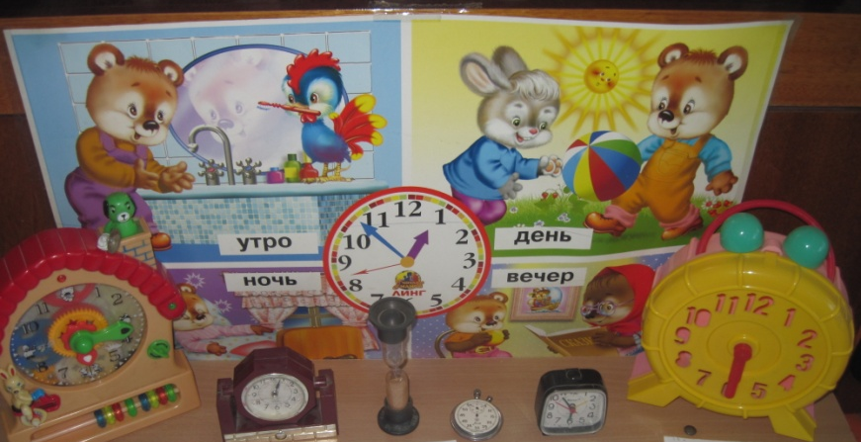
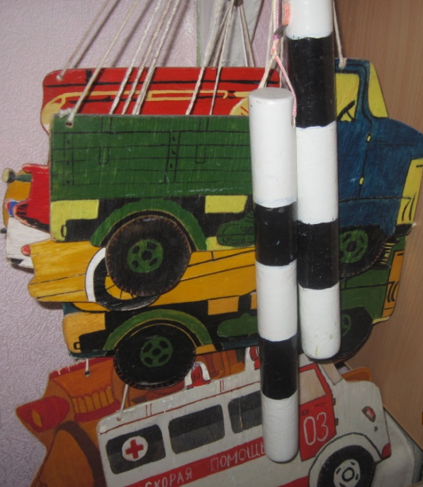
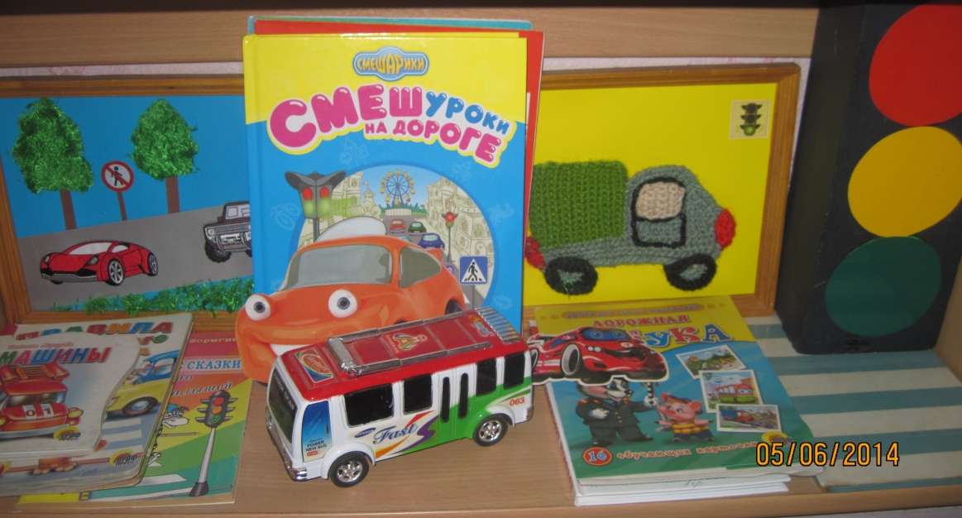
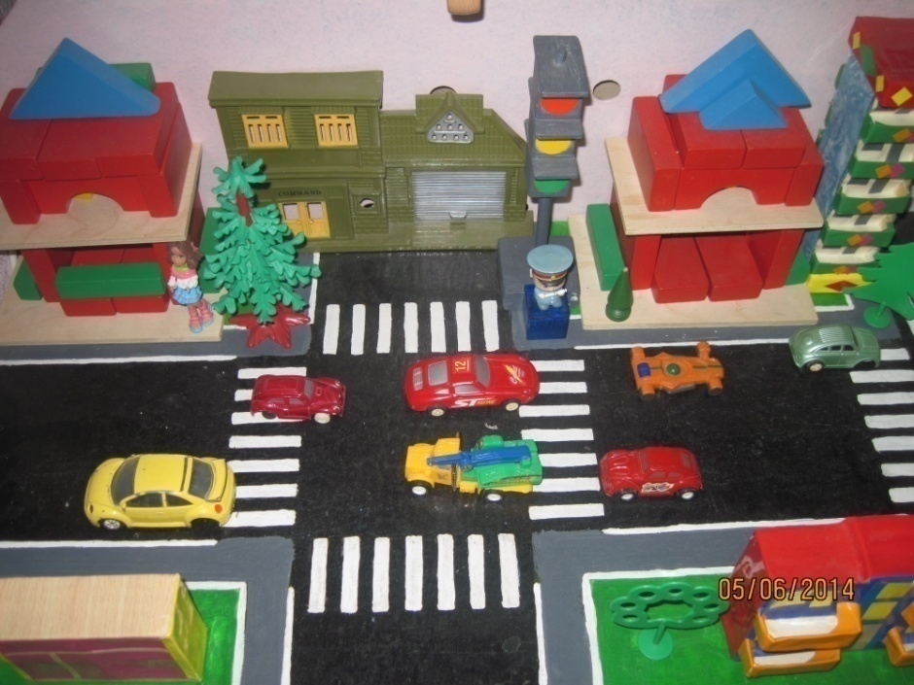
Пополнение предметно – развивающей среды в группе.

Slide 30
Результаты изучения интегративных качеств дошкольников за 2013-2014 учебный год
Уровень освоения основной общеобразовательной программы в %
(конец года)
1.Физически развитый, овладевший основными культурно-гигиеническими
навыками - 82,5
2. Любознательный, активный - 75
3. Эмоционально отзывчивый - 77,5
4. Овладевший средствами общения и способами взаимодействия со взрослыми и сверстниками - 70
5. Способный управлять своим поведением и планировать свои действия на основе первичных ценностных представлений, соблюдать элементарные общепринятые нормы и правила поведения - 82,5
6. Способный решать интеллектуальные и личностные задачи (проблемы), адекватные возрасту - 77,5
7. Овладевший универсальными предпосылками учебной деятельности: умение работать по правилу и по образцу - 71,7
8. Имеющий первичные представления о себе, семье, обществе, государстве, мире и природе - 77,5
9. Овладевший умениями и навыками, необходимыми для осуществления различных видов детской деятельности - 75
10. Итоговый результат формирования интегративных качеств дошкольников - 76,6

Slide 31
Самообразование воспитателя Долбня А. Д.
- Работа с книгами, периодическими изданиями, интернетом;
- участие в работе семинаров ДОУ;
- ведение собственной картотеки по исследуемой проблеме ТРИЗ (элементы) – РТВ;
- совершенствование работы с детьми в соответствии с ФГТ;
- изучение ФГОС к структуре основной общеобразовательной программы ДОУ,
проектной деятельности;
- Взаимопосещение НОД в ДОУ-
Пятницкая В.В. – мастер–класс, НОД «Сказочные лабиринты игры» В.В. Воскобовича;
Скачедуб С.А. – мастер – класс «Путешествие в миры, мир насекомых».
Сотникова Н. Н. мастер – класс «Артикуляционная гимнастика»;
Балабердина О. В. мастер – класс «Знакомство с новыми ИКТ» (9 занятий);
Тураманова З. Р. – НОД, развитие речи (ср. гр.) «Путешествие в осень»;
Юрицина Е.Г. мастер – класс «Русские художники»; НОД «С чего начинается Родина?»;
Духова М. В. - НОД «Буратино в гостях у детей», «Магазин игрушек»;
Карастелёва С. А. – НОД «Путешествие в страну головоломок», «Играем пальчиками»; и т.д.
- Авторский семинар (Е.Е. Кочемасова, Е. И. Касаткина) в объёме 16 часов по проблеме «Технология реализации примерной основной образовательной программы «Мир открытий» в соответствии с требованиями ФГОС дошкольного образования».

Slide 32
Самообразование воспитателя Хихловой И. В.
1. Окончила краткосрочные курсы повышения квалификации в государственном бюджетном образовательном учреждении дополнительного профессионального образования Ростовской области «Ростовский институт повышения квалификации и профессиональной переподготовке работников образования» по проблеме: Авторский курс Н. М. Крыловой "Детский сад - дом радости" - пространство становления личности дошкольника в объеме 72 часов с 17.06.2013 по 29.06.2013.
2. Окончила в 2013 году курсы по теме "Реализация федеральных государственных требований к структуре ООПДО по проблеме взаимосвязи умственного и речевого развития дошкольников" в объеме 36 часов. Автор Научно-методической системы, кандидат педагогических наук, доцент Крылова Н. М.
3. Ознакомилась с методической литературой: Н. М. Крылова «Лесенка успеха или 3 грани научно-методической системы детского сада», «Развитие детей раннего возраста в условиях вариативного дошкольного образования» / ред.: Т. Н. Доронова, Т. И. Ерофеева. - М.
4. Работаю по проблеме «Вхождение ребенка в мир социальных отношений».
5. Веду консультативную работу с родителями, коллегами, обмениваюсь опытом со всеми специалистами. Принимаю участие в методических объединениях.
6.

Slide 33
Вывод :
В течение года строго соблюдался режим дня и все санитарно-гигиенические требования к пребыванию детей в ДОУ. Согласно плану проводились медицинское, психологическое, логопедическое и педагогическое обследования воспитанников, подтвердившие положительную динамику развития каждого ребенка и группы в целом. С детьми систематически проводилась организованная образовательная деятельность в соответствии с основной общеобразовательной программой, реализуемой в ДОУ, и утвержденным расписанием непосредственно образовательной деятельности. Поставленные цели были достигнуты в процессе осуществления разнообразных видов деятельности: игровой, коммуникативной, трудовой, познавательно-исследовательской, продуктивной, музыкально-художественной и чтения. Все виды деятельности представляют основные направления развития детей: физическое, познавательно-речевое, художественно-эстетическое, социально-личностное.
При работе с детьми используем современные технологии, такие как социоигровой подход (использование преимущественно игровых, сюжетных и интегрированных форм образовательной деятельности, игры на прогулке, музыкальные, хороводные, п/игры имитационного характера, сюжетно-ролевые), технология ТРИЗ -РТВ, игры
В. В. Воскобовича, здоровьесберегающие и экологические технологии, образовательная деятельность проводится с использованием аудиосистемы, дидактического материала, мольбертов, магнитных досок, коврографа, различных игрушек, пособий и др.

Slide 34
УСПЕХИ: -Дети научились самостоятельно одеваться, свободно выражать свои потребности и желания посредством речи, овладели основными навыками двигательной культуры. -Разработаны и реализованы 5 проектов на разные темы. -Дети активно вовлекаются в самостоятельную экспериментальную деятельность, имеют возможность свободного доступа в центры развития.
ПРОБЛЕМЫ:
1. Не все родители прислушиваются к советам воспитателей и продолжают нарушать режим дня, поздно приводят детей в детский сад. Воспитанники пропускают утреннюю зарядку.
2. По результатам мониторинга самыми проблемными оказались образовательные области «Коммуникация», «Труд», «Художественное творчество».
3. Не полностью укомплектован спортивные уголок, в группе необходимо обновить игрушки и закупить настольно-печатные и дидактические игры в соответствии с возрастом.

Slide 35
С учетом успехов и проблем, возникших в минувшем учебном году, наметили следующие задачи на 2014 - 2015 учебный год:
В следующем учебном году мы планируем: 1. Сохранять благоприятный эмоционально-психологический климат в группе, 2. Поддерживать партнерские отношения между педагогами, детьми и родителями. 3. Оказывать помощь родителям в овладении психолого-педагогическим знаниями о развитии ребенка 6-7 лет, умением применять их в общении. Совершенствовать работу по взаимодействию с родителями по подготовке детей к школе. 3. Находить и применять инновационные методы и подходы по своему приоритетному направлению, продолжать работу по внедрению привычки здорового образа жизни среди детей и родителей.
4. Продолжать целенаправленную работу с детьми по всем образовательным областям.
5. Продолжать совершенствование предметно-развивающей среды в группе в соответствии с ФГОС и возрастом детей (пополнить настольно-печатные игры, спортивный и театральный уголок, уголки «ряжения», закупить необходимые пособия и дидактический материал).
6. Повышать уровень педагогического мастерства путем участия в семинарах, мастер-классах, обучения на курсах повышения квалификации.

